Slide 1
ADMINISTRACIÓN GENERAL
GOBIERNO AUTÓNOMO DESCENTRALIZADO DEL DISTRITO METROPOLITANO DE QUITO
PROFORMA 2022
SEGUNDO DEBATE

Slide 2

ADMINISTRACIÓN GENERAL
ADMINISRACIÓN GENERAL
¿CUÁL ES LA EVOLUCIÓN DEL PRESPUESTO DEL GAD DMQ INCLUIDO PPLMQ Y ESPACIOS PRESUPUESTARIOS?

Slide 3
Presupuestos 2018, 2019, 2020 y 2021 vs Proforma 2022
ADMINISTRACIÓN GENERAL
ADMINISRACIÓN GENERAL
Elaboración: Unidad Presupuesto-DMF
Fuente: Sipari

Slide 4
ADMINISTRACIÓN GENERAL
ADMINISRACIÓN GENERAL
¿CÓMO VARIÓ EL PRESUPUESTO RESPECTO AL PRIMER DEBATE?

Slide 5
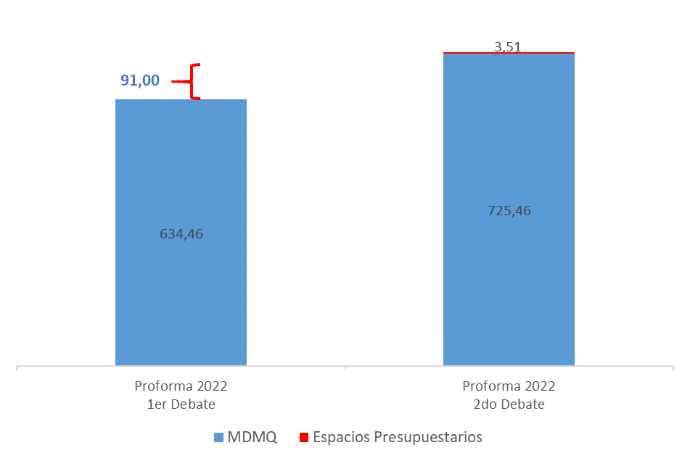
Incremento Ingresos GAD DMQ - Proforma 2022
ADMINISTRACIÓN GENERAL
ADMINISRACIÓN GENERAL
Sin espacios presupuestarios
Elaboración: Unidad Presupuesto-DMF
Fuente: Sipari

Slide 6
ADMINISTRACIÓN GENERAL
ADMINISRACIÓN GENERAL
Incremento Proforma 2021 GAD DMQ
Elaboración: Unidad Presupuesto-DMF
Fuente: Sipari

Slide 7
ADMINISTRACIÓN GENERAL
ADMINISRACIÓN GENERAL
 | PROFORMA 2022 PRIMER DEBATE | INCREMENTO INGRESOS | ESPACIOS PRESUPUESTARIOS | PROFORMA 2022 SEGUNDO DEBATE
GADDMQ | 634,46 M | 91,00 M | 3,51 M | 728,97 M
PPLMQ | 100,22 M | 1,47 M | 0,29 M | 101,99 M
TOTAL | 734, 68 M | 92,47 M | 3,80 M | 830,96 M
Anteproyecto Proforma 2022
101,99 M
332,68 M
Elaboración: Unidad Presupuesto-DMF
Fuente: Sipari

Slide 8
ADMINISTRACIÓN GENERAL
ADMINISRACIÓN GENERAL
Elaboración: Unidad Presupuesto-DMF
Fuente: Sipari

Slide 9
ADMINISTRACIÓN GENERAL
ADMINISRACIÓN GENERAL
¿A CUÁNTO ASCIENDE LA PROFORMA PRESUPUESTARIA 2022?
Fuente: SIPARI
Elaboración: Unidad de Presupuesto

Slide 10
Proyección de Gastos 2022
ADMINISTRACIÓN GENERAL
PRIMER DEBATE
SEGUNDO DEBATE
DETALLE DE GASTOS 2022
USD. 734,69 M
DETALLE DE GASTOS 2022
USD. 830,96 M
Elaboración: Unidad Presupuesto-DMF
Fuente: Sipari

Slide 11
Proforma 2022
ADMINISTRACIÓN GENERAL
Elaboración: Unidad Presupuesto-DMF
Fuente: Sipari

Slide 12
Proforma 2022
ADMINISTRACIÓN GENERAL
Elaboración: Unidad Presupuesto-DMF
Fuente: Sipari

Slide 13
Proforma 2022
ADMINISTRACIÓN GENERAL
Elaboración: Unidad Presupuesto-DMF
Fuente: Sipari

Slide 14
Proforma 2022
ADMINISTRACIÓN GENERAL
Elaboración: Unidad Presupuesto-DMF
Fuente: Sipari

Slide 15
ADMINISTRACIÓN GENERAL
PROFORMA DE GASTOS 2022
POR TIPO DE GASTO INCLUYE (PPLMQ)

Slide 16
ADMINISTRACIÓN GENERAL
PROFORMA DE GASTOS 2022
POR TIPO DE GASTO INCLUYE (PPLMQ)

Slide 17
ADMINISTRACIÓN GENERAL
PROFORMA DE GASTOS CORRIENTE 2022

Slide 18
ADMINISTRACIÓN GENERAL
PROFORMA DE GASTOS CORRIENTE 2022

Slide 19
ADMINISTRACIÓN GENERAL
PROFORMA DE GASTOS CORRIENTE 2022

Slide 20
ADMINISTRACIÓN GENERAL
PROFORMA DE GASTOS CORRIENTE 2022

Slide 21
ADMINISTRACIÓN GENERAL
PROFORMA DE GASTOS CORRIENTE 2022

